Slide 1



M6 – M12 PROMESAS Y COMUNICACIÓN ASÍNCRONA
UF2
Profesor: Javier Salvador

Slide 2


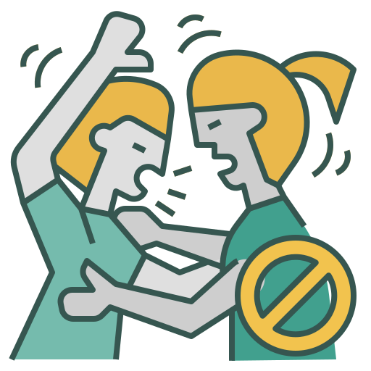

¿Qué es una promesa?
Una promesa en JS es un código que se ejecuta de forma asíncrona. Funcionan como una promesa en la vida real.
Por ejemplo:
Son las 11 de la mañana. Te prometo que a las 12 tendré listo el programa que me has pedido. Llegan las 12 y:
Por alguna causa, no he podido cumplir mi promesa y aviso del problema.
Cumplo mi promesa y entrego el programa.

Slide 3
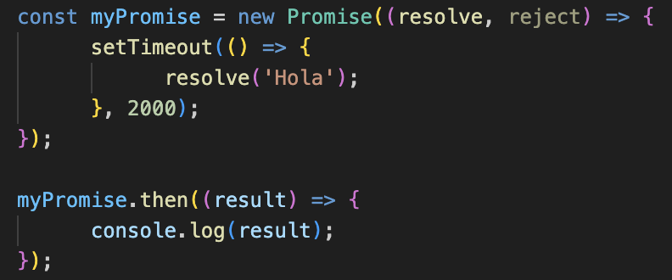
¿Cómo funciona una promesa?
Una promesa permite al programador manejar el resultado cuando esté listo, ya sea para continuar con ciertas acciones si todo va bien, o manejar errores si algo sale mal.
Un ejemplo sencillo vendría a ser el siguiente:
Constructor de promesas
Sí la promesa falla, se usa reject
Sí la promesa cumple, se usa resolve
Cuando la promesa se cumple, se ejecuta este código
Cuando falla, usamos catch. Se verá más adelante

Slide 4
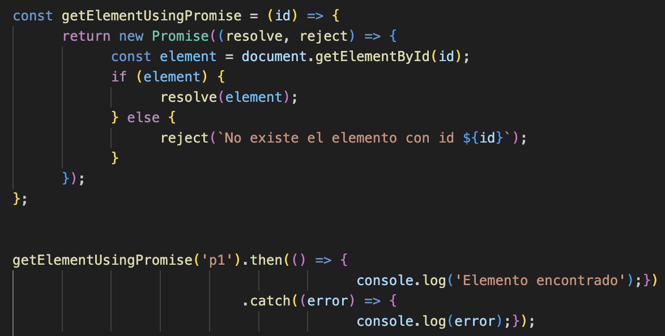

EJEMPLO SENCILLO DE PROMESA
En este ejemplo, se crea una función que devuelve una promesa.
¿Cómo crees que funciona?

Slide 5
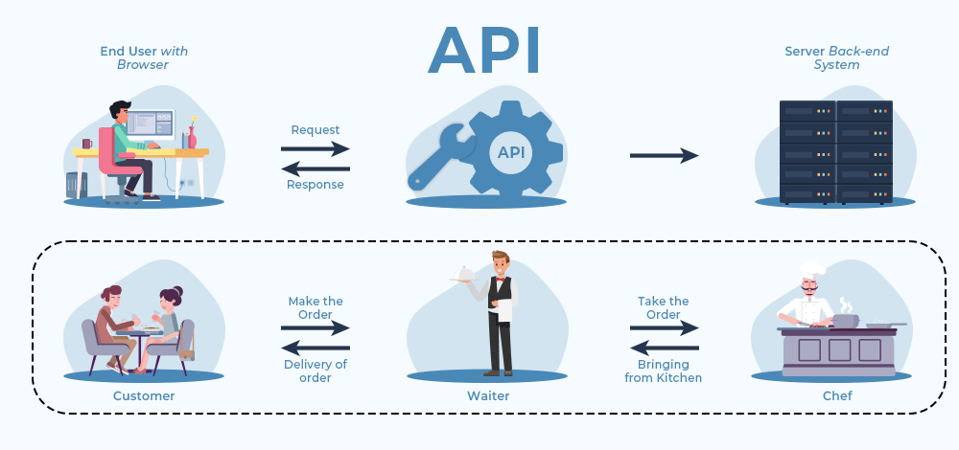
COMUNICACIÓN CON API
Una API, o Interfaz de Programación de Aplicaciones, es como un camarero en un restaurante. Proporciona un conjunto de instrucciones y reglas que permiten a diferentes aplicaciones o sistemas comunicarse entre sí.
En programación, las APIs se utilizan para solicitar y compartir datos o funcionalidades entre aplicaciones, como obtener información de un servicio en línea. Su función es separar la programación Front-End de la Back-End.

Slide 6
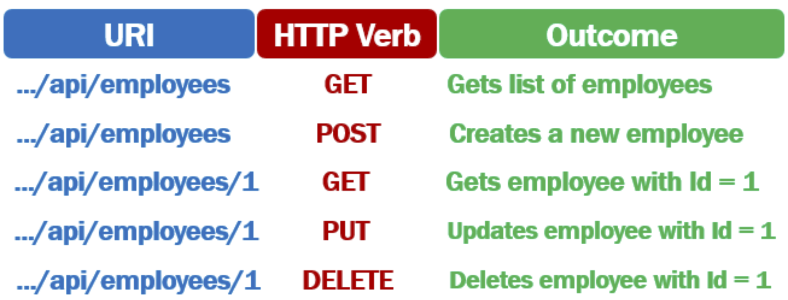
COMUNICACIÓN CON API
Las APIs proporcionan al programador Font-End un End-Point, que es una URL donde hacer peticiones para consultar, modificar, insertar a borrar datos sin tener que realizar instrucciones SQL o acceder a una base de datos de forma directa.
APIs para practicar
https://rapidapi.com/collection/list-of-free-apis
https://jsonplaceholder.typicode.com

Slide 7
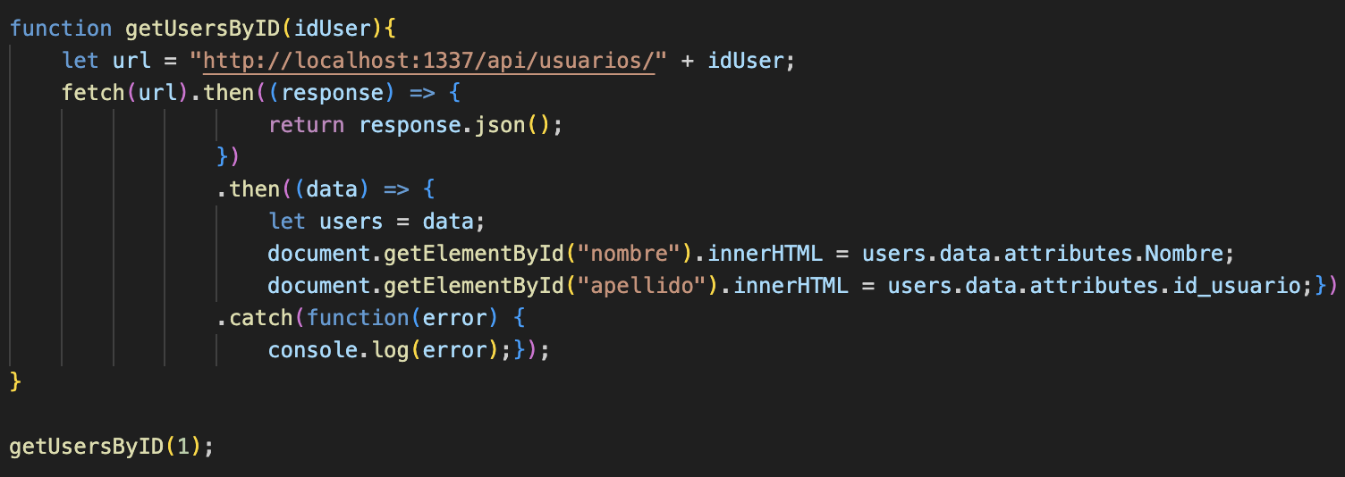
USO DE FETCH
Fetch es una función en JavaScript que se utiliza para hacer solicitudes de red. Retorna una promesa que representa la respuesta de la solicitud. Veamos qué hace este ejemplo:
¿Cómo crees que funciona?

Slide 8
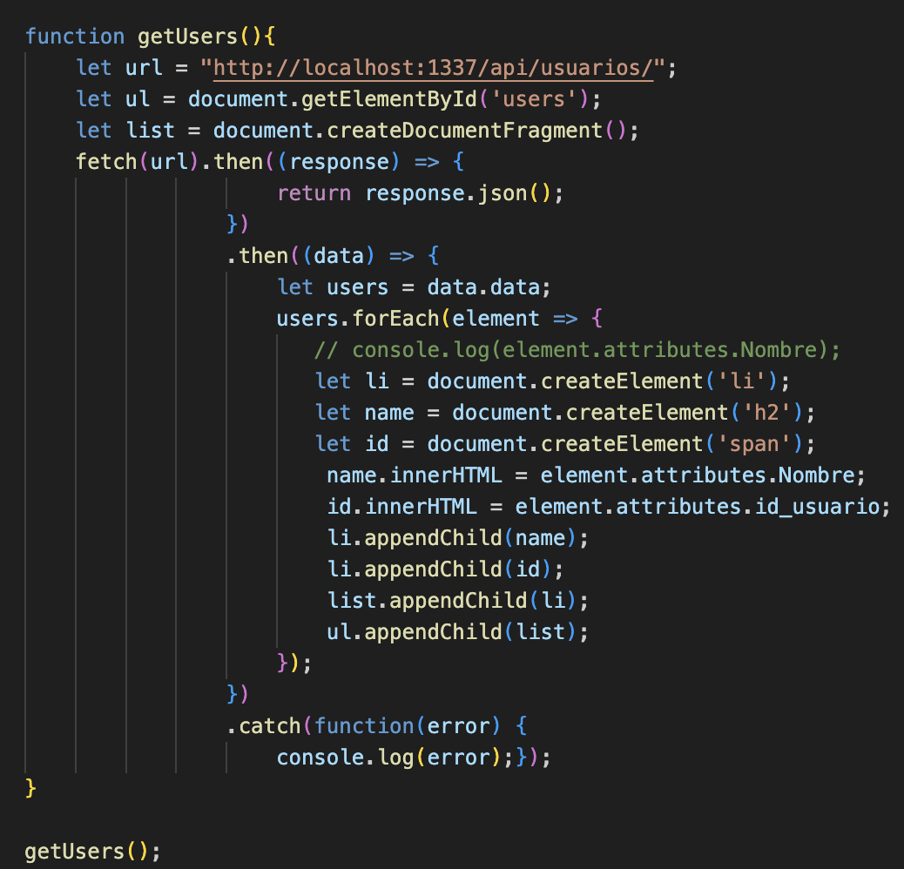
USO DE FETCH
Este ejemplo de Fetch es un poco diferente.
¿Cómo crees que funciona?

Slide 9
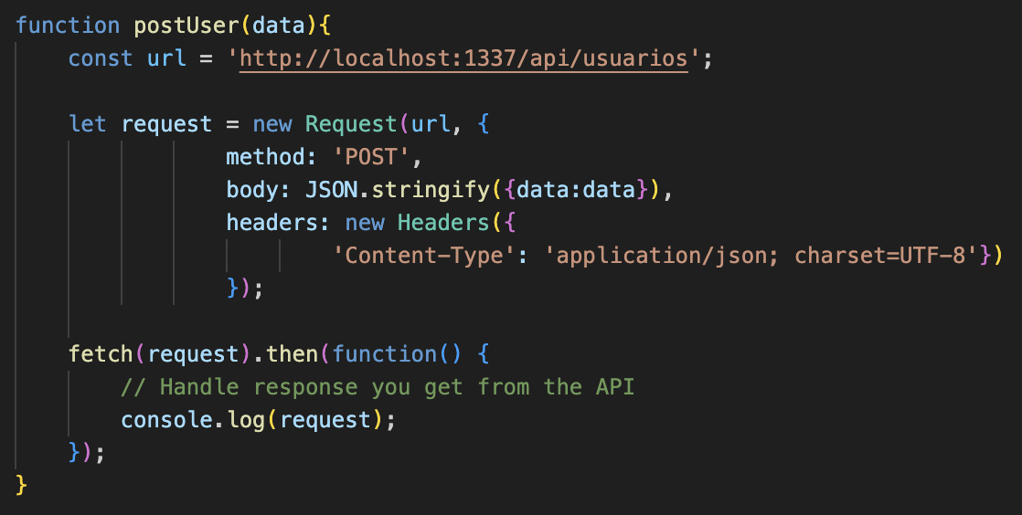
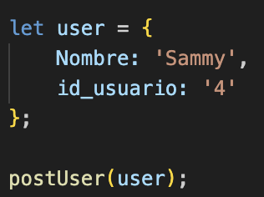
USO DE FETCH
¿Cómo crees que funciona?

Slide 10
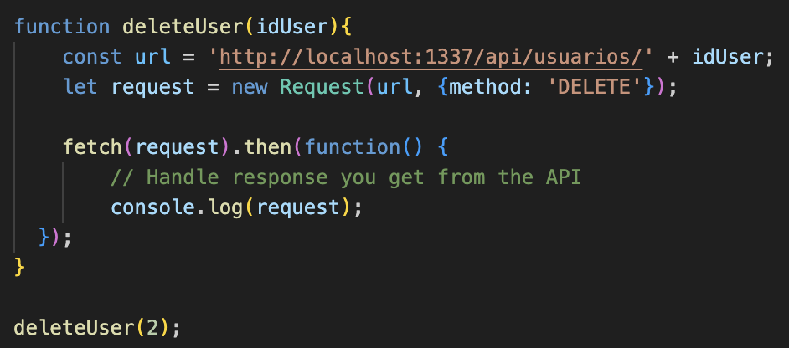
USO DE FETCH
¿Cómo crees que funciona?

Slide 11
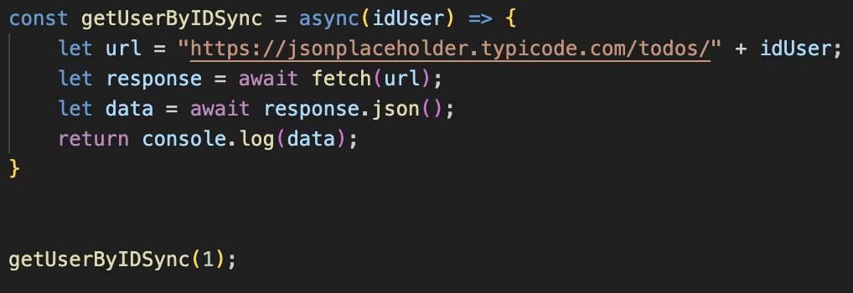
USO DE ASYNC/AWAIT
ASYNC permite transformar una función síncrona en asíncrona. Habilita también el uso de Await, que indica que el código tiene que esperar hasta que la instrucción termine.
¿Cómo crees que funciona?

Slide 12
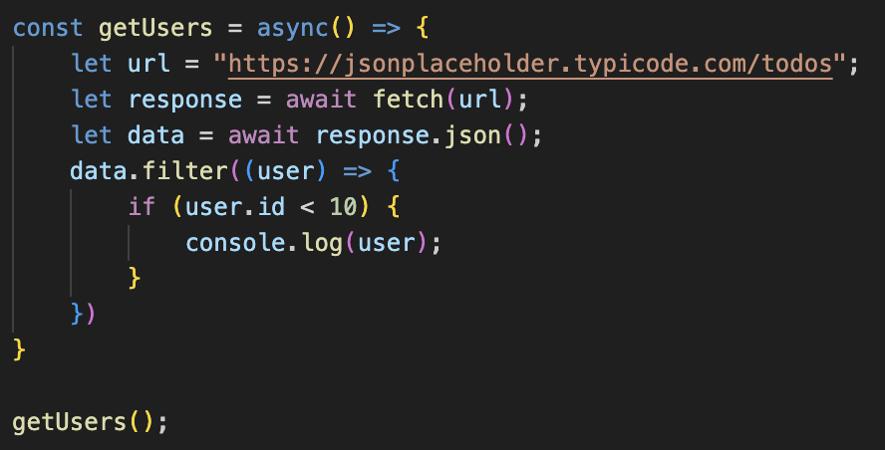
USO DE ASYNC/AWAIT
¿Cómo crees que funciona?

